Slide 1
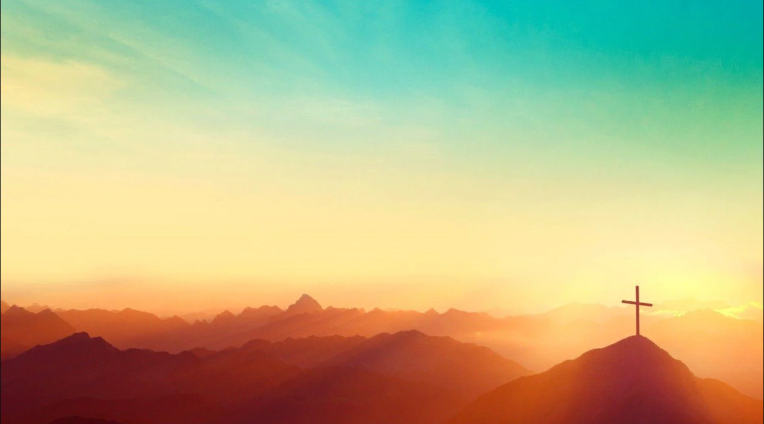
VÌ GIÊ-XU SỐNG

Slide 2
Trên trời vinh quang, Vua Thánh xuống dương trần.
Xót thương con người sống trong tuyệt vọng.
Thân vàng hi sinh chịu đau thương cứu người.
Hiện Ngài đang sống để đón muôn người tìm nguồn thái an.

Slide 3
Vì Giê-xu sống tôi bước đi với hi vọng.
Bóng đêm xa dần lòng luôn vững tin.
Vì tôi biết rõ Chúa sống quyền uy trên khắp trời.
Vì Giê-xu sống luôn sống với tôi,
tôi vui sống trong ngài.

Slide 4
Trên đường tôi đi, tôi biết Chúa đi cùng.
Dẫu bao khổ nạn vẫn luôn an bình.
Tâm hồn dịu êm, vì luôn luôn có Ngài.
Hiện Ngài đang sống trong mỗi tâm hồn,
bền lòng vững tin.

